Slide 1
Обучение с подкреплением
Евгений Борисов

Slide 2
обучение с подкреплением
способы организации данных и типы задач ML
supervised learning - размеченный датасет {X,target}, (регрессия, классификация)
unsupervised learning - НЕразмеченный датасет {X} (кластеризация)
semi-supervised learning - частично размеченный датасет {X,target,X’}, (трансдуктивные модели)
reinforcement learning - нет датасета { ??? }

Slide 3
обучение с подкреплением
reinforcement learning
Агент и его взаимодействие со Средой

Slide 4

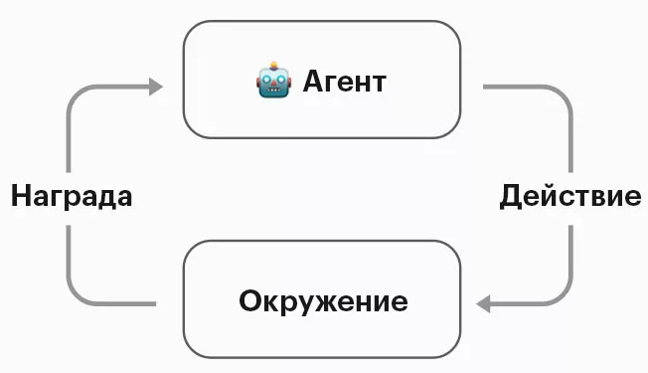
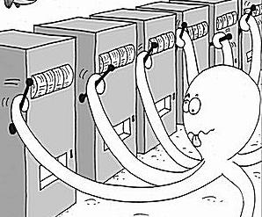
обучение с подкреплением
Задача о многоруком бандите
aaa
Herbert Robbins Some aspects of the sequential design of experiments. 1952

Slide 5
обучение с подкреплением
Задача о многоруком бандите
Жадная стратегия
максимизируем награду на каждом шаге
работает неудовлетворительно,
плохо исследует среду
некоторые действия могут вообще не применяться
E-жадная стратегия
периодически выбираем случайное действие
Полужадная стратегия (UCB)
выбираем действие с максимальной верхней оценкой ценности,
чем менее исследована стратегия (редко выбирали действие)
тем выше должна быть его оценка
Softmax стратегия
считаем вероятности действий и выбираем случайно в соответвии с вероятностями
позволяет выбирать "хорошие" действия но с оценкой ниже максимума

Slide 6

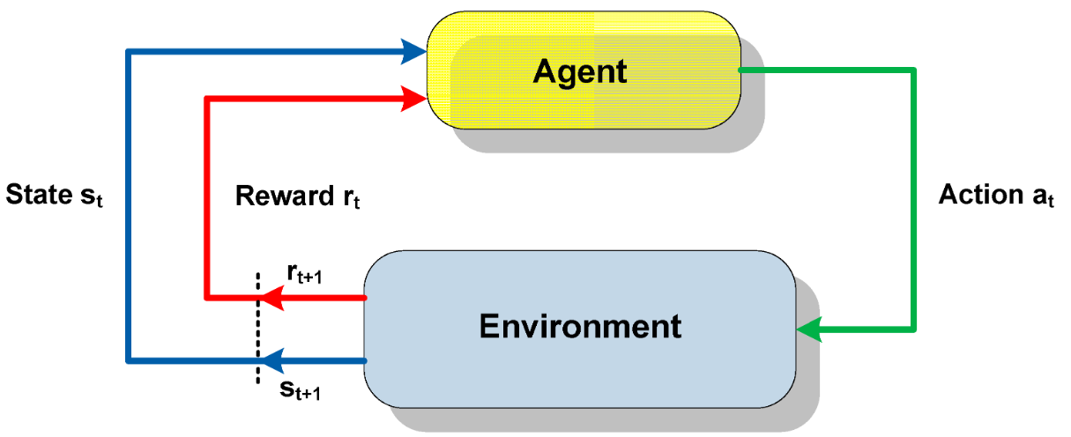

обучение с подкреплением
Модель среды
введём понятие состояния среды,
которое агент может наблюдать
после совершения действия агентом
кроме выдачи премии среда ещё меняет своё состояние
пример: дом с несколькими лифтами,
состояние среды это положение лифтов,
действие это выбор лифта,
цель минимизация времени ожидания

Slide 7
ML: обучение с подкреплением
учебного набора в явном виде нет
собираем историю действий и последствий
пытаемся предсказывать реакцию среды
выбираем оптимальное действие

Slide 8
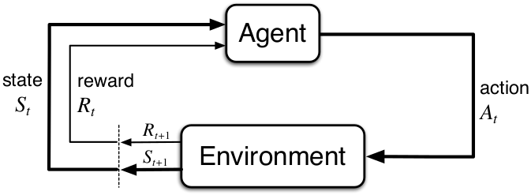
ML: обучение с подкреплением
S_{t}- состояние среды (state)
A_{t}- действие (action)
R_{t}- выйгрыш (reward)
∑R_{t} суммарный выйгрыш (cumulative reward)
Q(S_{t},A_{t}) - оценка суммарного выйгрыша R в состоянии S_{t} от действия A_{t} выбор оптимального действия П(S) = argmax_{а} ( Q(S,a) )
https://towardsdatascience.com/policy-gradients-in-a-nutshell-8b72f9743c5d

Slide 9
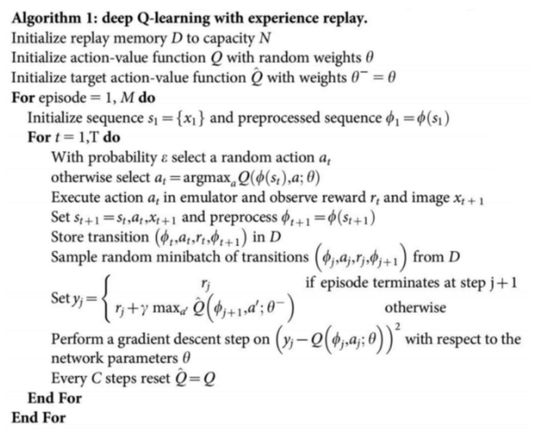
ML: обучение с подкреплением
https://medium.com/@jonathan_hui/rl-dqn-deep-q-network-e207751f7ae4

Slide 10
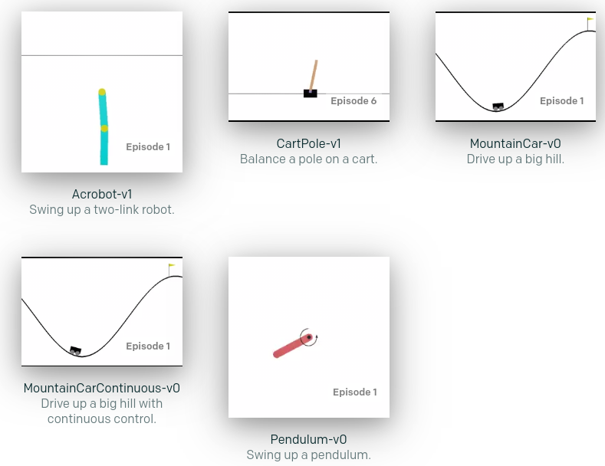
ML: обучение с подкреплением
https://gym.openai.com

Slide 11
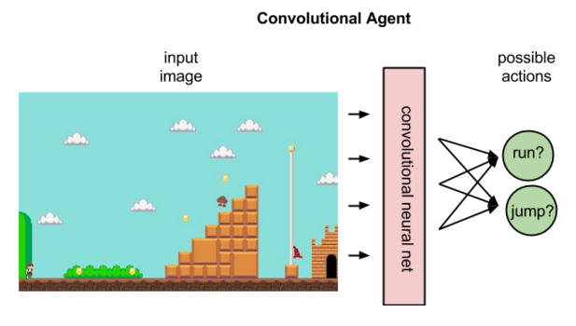
ML: обучение с подкреплением
https://gym.openai.com

Slide 12
обучение с подкреплением : литература
git clone https://github.com/mechanoid5/ml_lectorium.git
К.В. Воронцов Обучение с подкреплением.
https://www.youtube.com/watch?v=ZkZQwKizgLM
Радослав Нейчев Intro to Reinforcement Learning.
https://www.youtube.com/watch?v=BwLIPEUkjxQ
Саттон Р.С., Барто Э. Г. Обучение с подкреплением. - Москва:Бином, 2014г.
Николенко С., Кадурин А., Архангельская Е. Глубокое обучение. Погружение в мир нейронных сетей. - "Питер", 2018 г.

